Slide 1


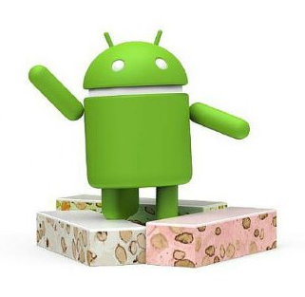


    Cocktail APPLICATION
Cocktail/Bar Application 3조 COCKTAIL PROJECT
팀장
강하림
맛집 화면 구성 및
평점,후기 기능 구현
박하진
메인, 순위, 메뉴
UI 구성
김익환
지도, 검색 화면 구성
및 기능 구현
이기훈
칵테일 화면 구성 및
유튜브영상기능 구현
    Cocktail APPLICATION

Slide 2
    Cocktail APPLICATION
WHY // 하필 칵테일??
맛집 app들이 아주 많지만, 칵테일만을 전문적으로 다루는 app은 찾기 쉽지 않다.
심지어 현재 있는 칵테일 app들은 사용하기 불편하고 정보도 부족하다.
01
02

Slide 3
    Cocktail APPLICATION
App의 주요 기능
맛집 및 칵테일 추천
위치, 날짜에 따른 맛집 및 칵테일 추천
서비스
칵테일 바/식당 정보
칵테일 위주의 식당 및 바의 정보만을 제공
평점 서비스 제공 , 후기 컨텐츠 제공
01
02
칵테일 정보 제공
칵테일에 대한 구체적인 정보 및 레시피 제공
레시피에 대한 유튜브 동영상 링크 제공
마일리지
후기 작성을 통한 마일리지 획득
추후 마일리지 쿠폰 교환 서비스
03
04

Slide 4
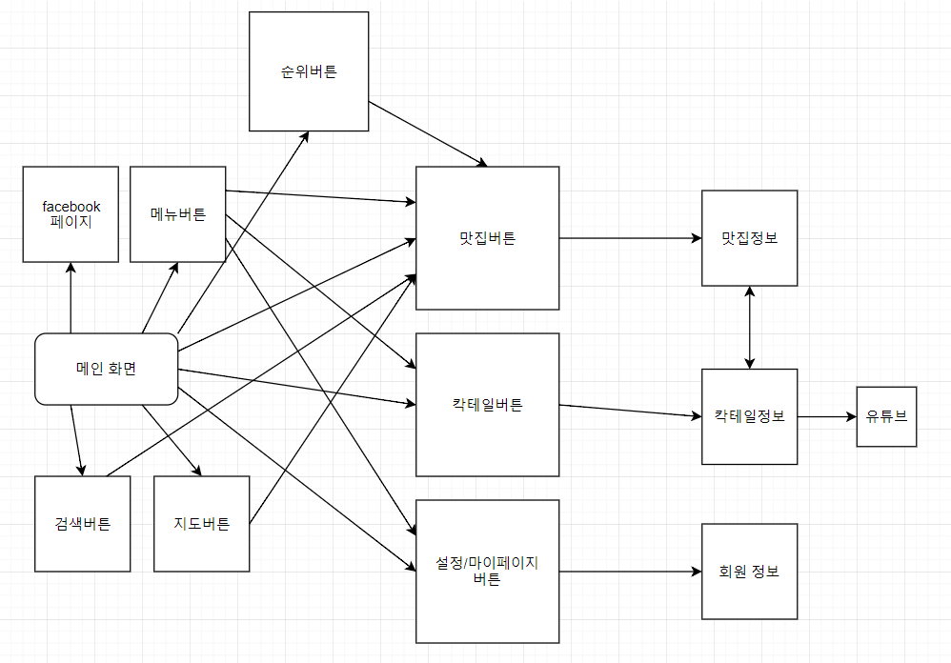
    Cocktail APPLICATION
App의 흐름도

Slide 5
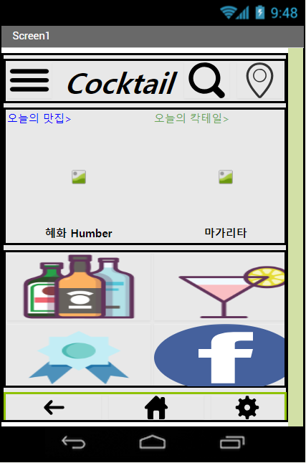
    Cocktail APPLICATION
App의 UI //Main화면
상단
메뉴, 검색, 지도 버튼 기능 제공
01
중심
맛집 및 칵테일 추천 기능 제공
1.식당/칵테일바 2.칵테일종류
3.순위 4. facebook페이지
02
하단
뒤로가기, 메인화면버튼, 설정 버튼 기능 제공
03

Slide 6
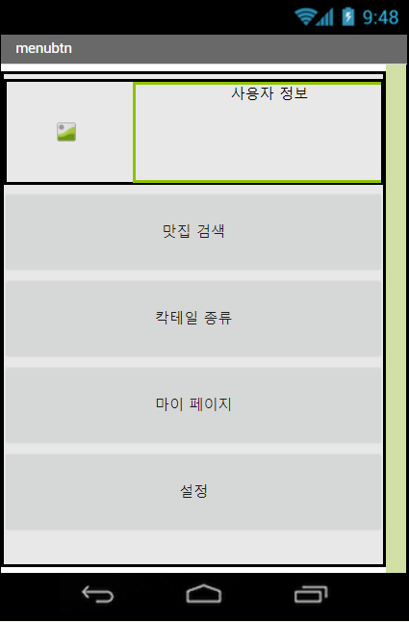
    Cocktail APPLICATION
App의 UI //Menu화면
상단
사용자 정보 제공
01
칵테일 바/식당 정보
맛집 검색 , 칵테일 종류 , 마이페이지
설정 메뉴 전환 기능 제공
02

Slide 7
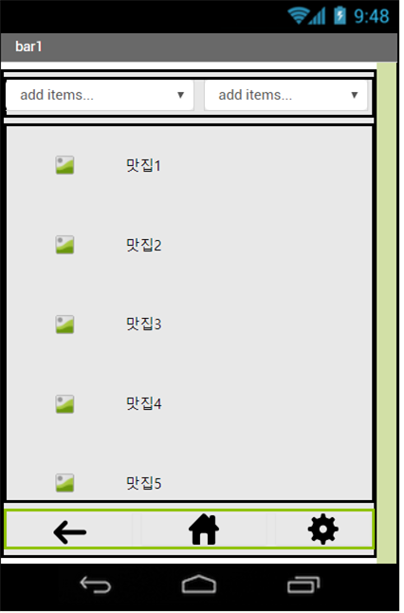
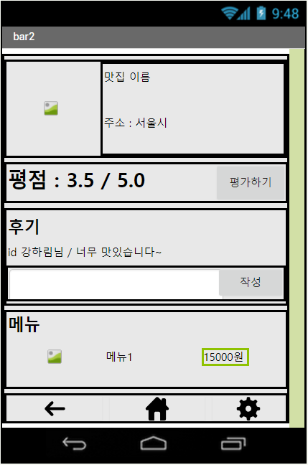
    Cocktail APPLICATION
App의 UI //맛집 리스트 화면, 정보 화면
CLICK

Slide 8
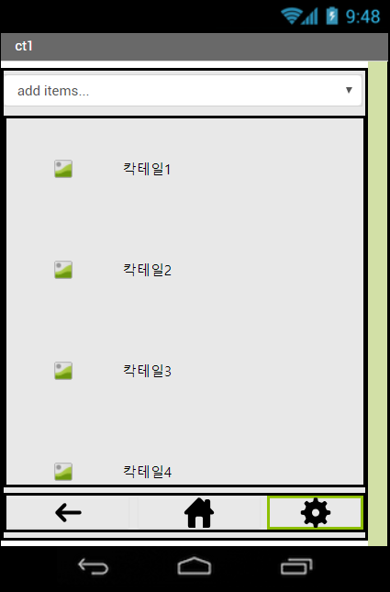
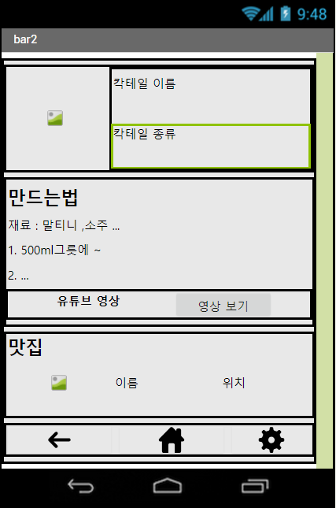

    Cocktail APPLICATION
App의 UI //칵테일 리스트 화면, 정보 화면
CLICK
click
유튜브 영상 재생
click
맛집 정보 화면

Slide 9
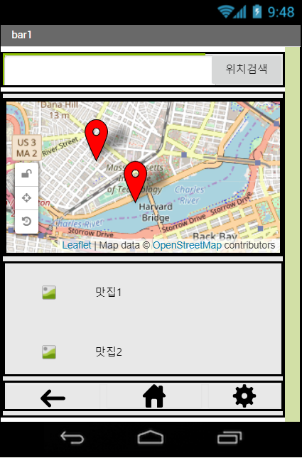
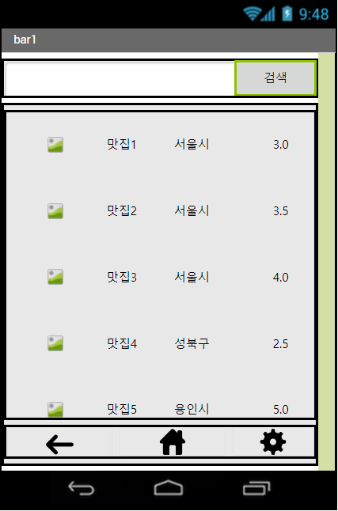
    Cocktail APPLICATION
App의 UI //맛집 지도 검색, 이름 검색 화면
맛집 화면
click

Slide 10
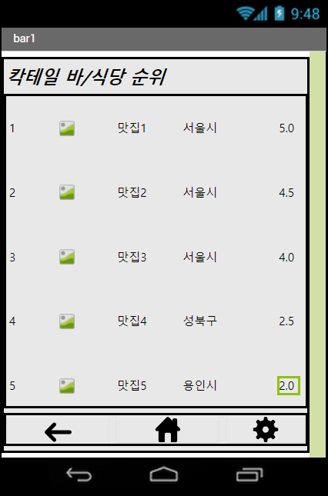
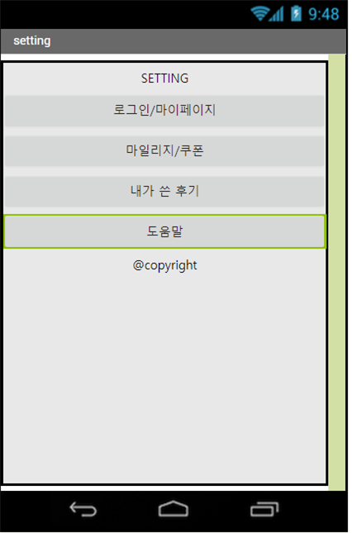
    Cocktail APPLICATION
App의 UI //순위 화면, 설정 화면
맛집화면

Slide 11
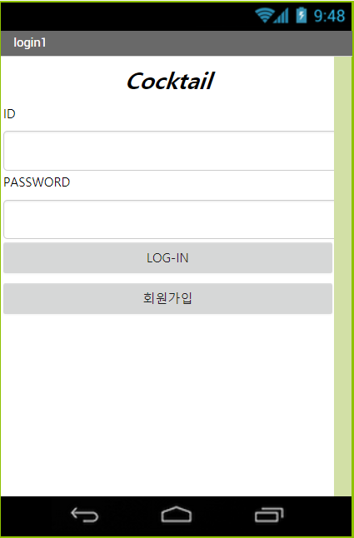
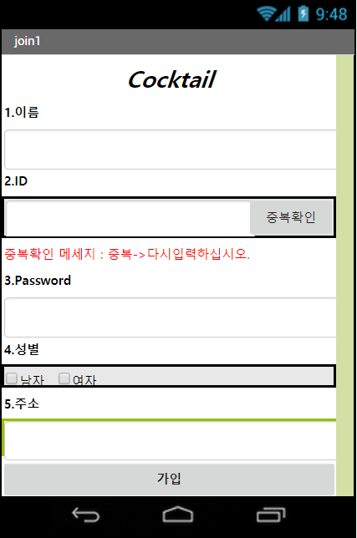
    Cocktail APPLICATION
App의 UI //로그인 화면, 회원가입 화면

Slide 12
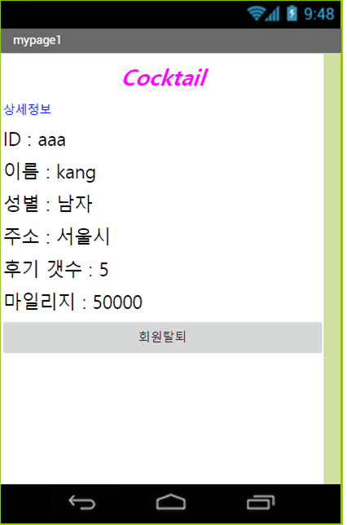
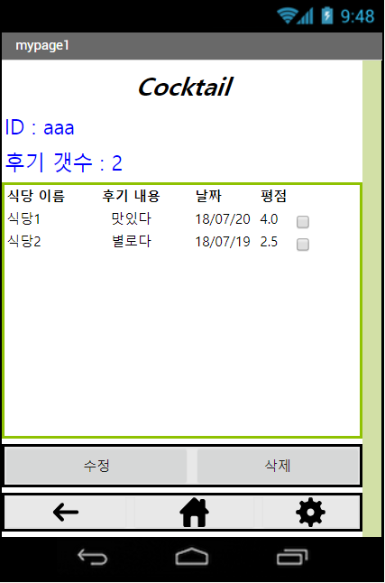
    Cocktail APPLICATION
App의 UI //마이페이지(기본), 후기 화면

Slide 13

    Cocktail APPLICATION
감사합니다~~

